Slide 2
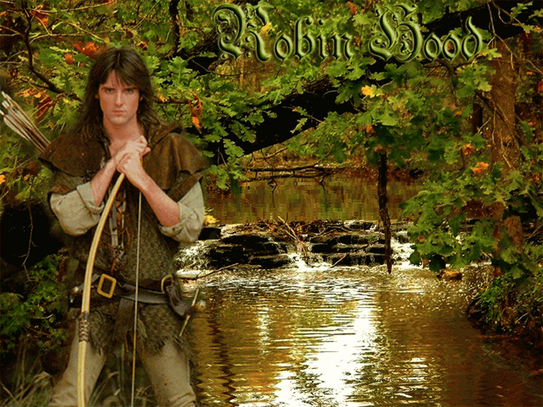
Розбійник долею
він був
І лицар – у душі.

Slide 3
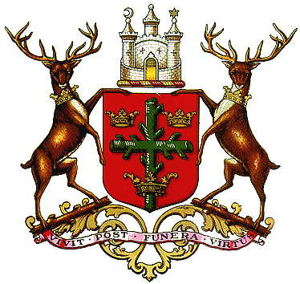
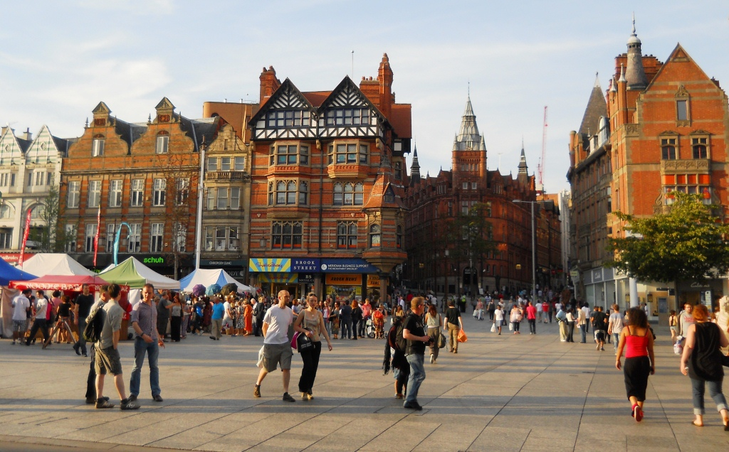
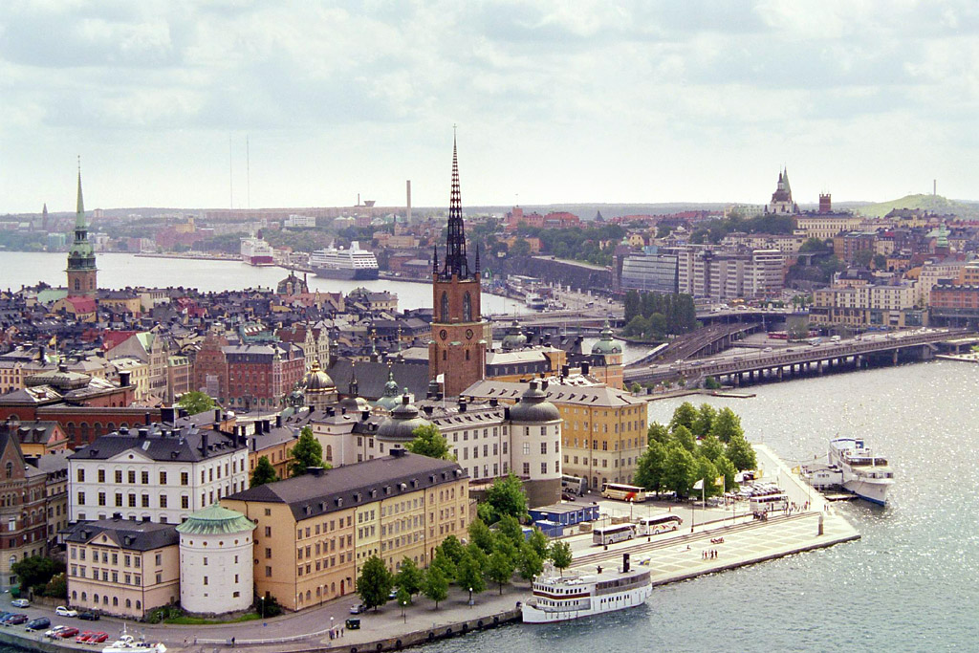
У центрі Англії, в графстві Ноттінгемшир на річці Трент знаходиться одне з найбільших міст Великобританії – Ноттінгем.

Slide 4
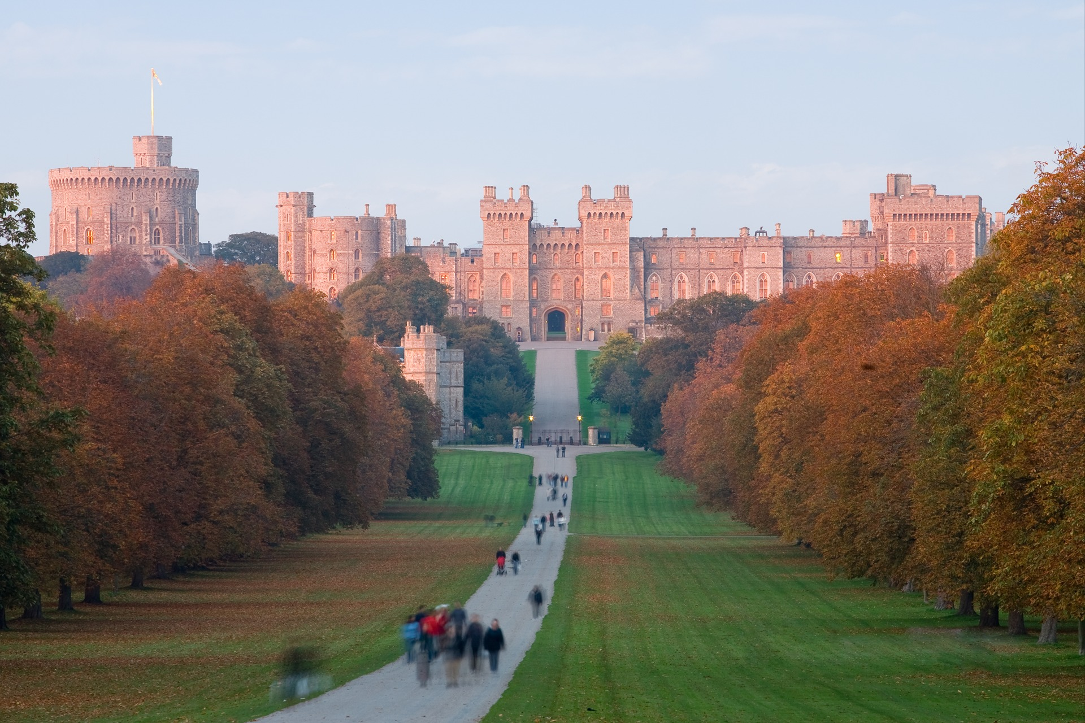
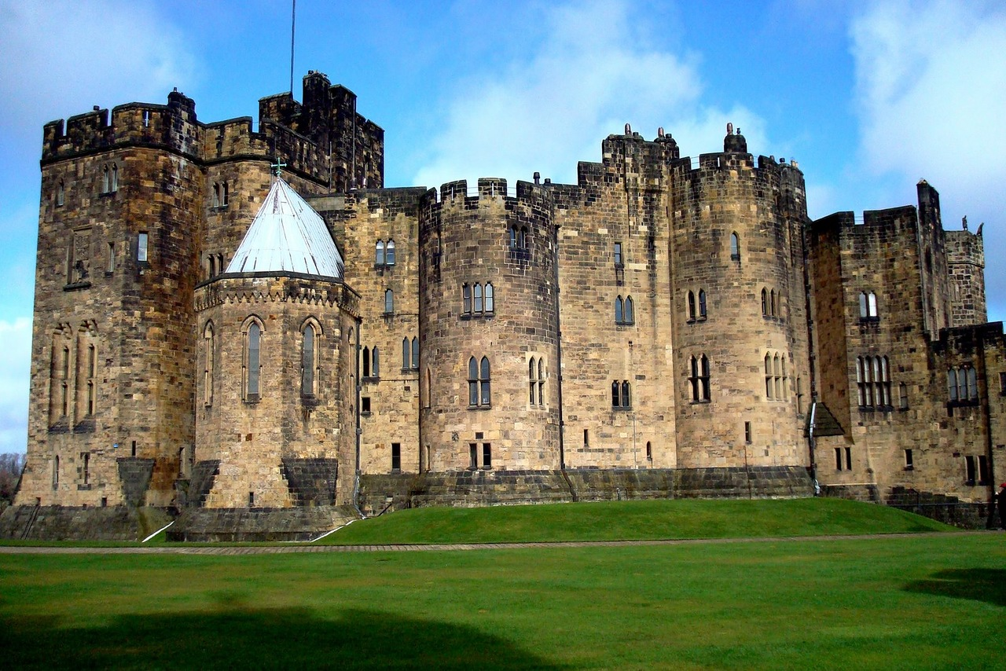
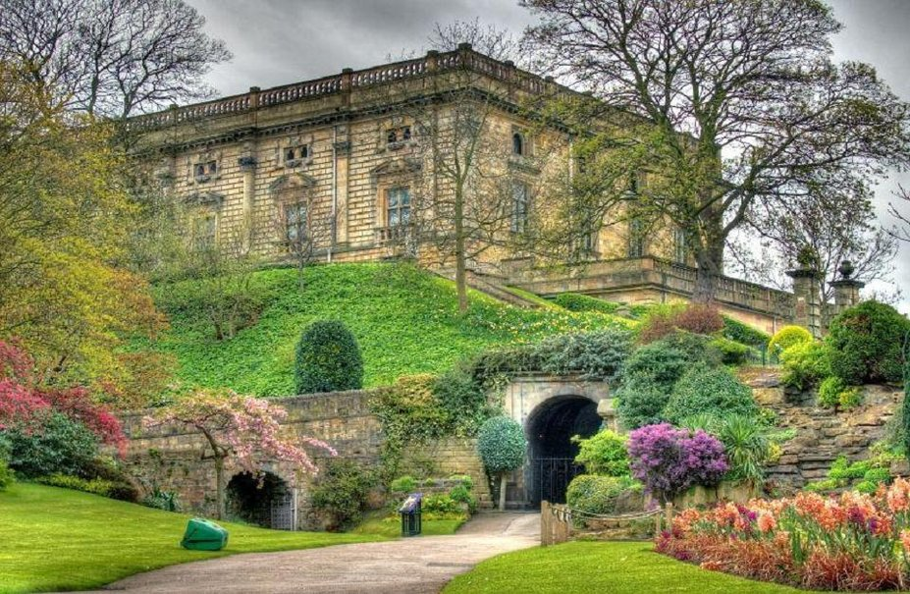
Визначною пам'яткою міста є Ноттінгемський замок, який був зведений ще в далекому 1076 році. Багато століть минуло з тих часів. Але замок, як і колись, стоїть непорушно.

Slide 5
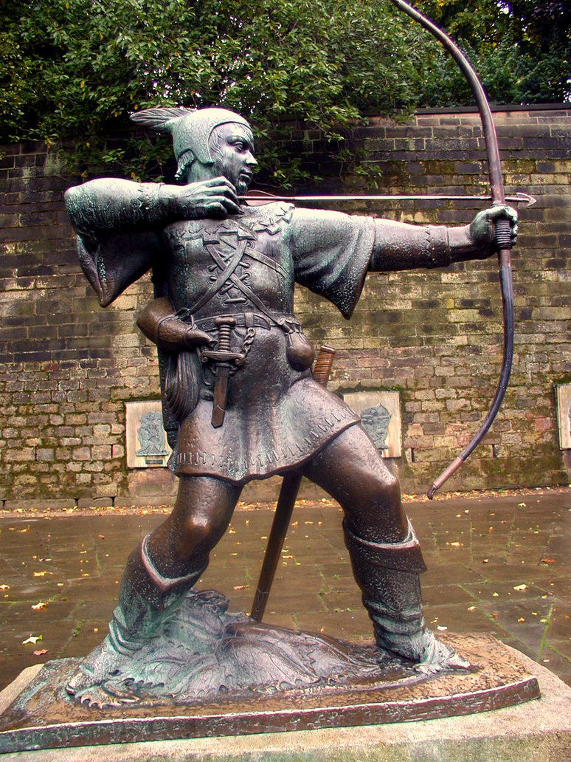
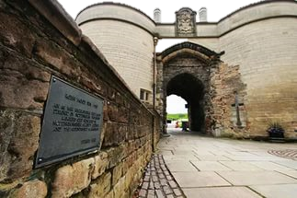
Ноттінгемський замок - це місце, де народилася легенда про Робін Гуда, благородного розбійника з Шервудського лісу.
На подвір'ї замку встановлена скульптура Робін Гуда, виконана скульптором Джеймсом Вудфордом.

Slide 6
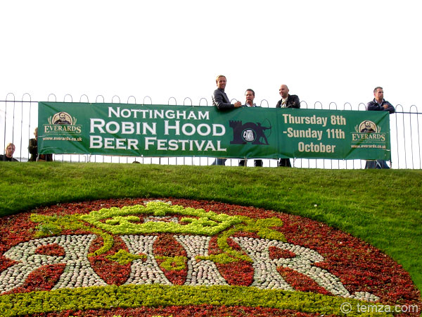
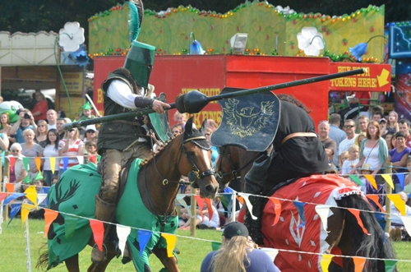
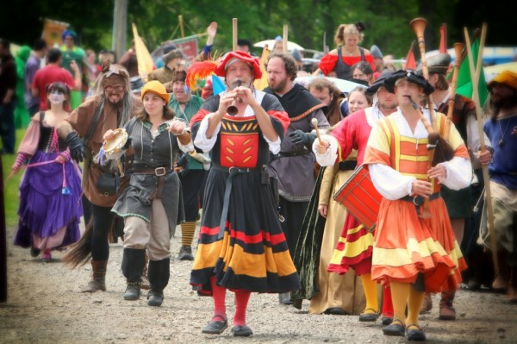
Кожен, хто приїжджає в ці краї, має можливість на короткий час відчути себе хоч ненадовго розбійником.
У першу неділю травня англійці святкують день Робіна Гуда.
А з 13 по 19 серпня кожного року в Ноттінгемі проводиться фестиваль на честь Робін Гуда.

Slide 7
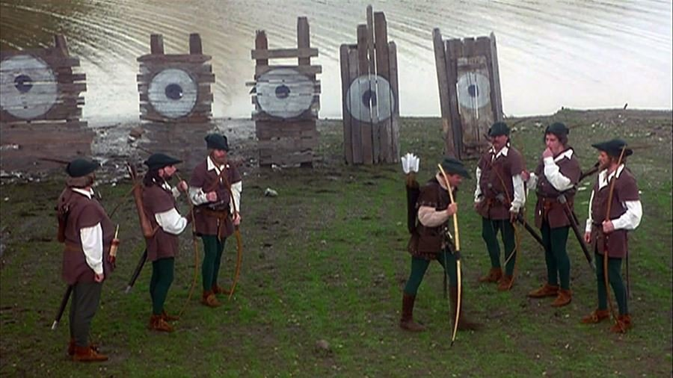
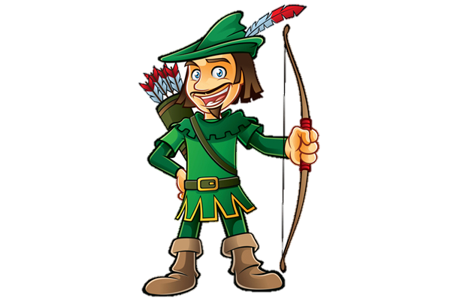
Свято проводиться згідно з історією про благородного злодія: шериф Ноттінгема і його оточення намагаються зловити злочинця. Фестиваль Робін Гуда був би неповним без стрільби з лука. Костюмовані лучники змагаються один з одним, щоб продемонструвати свої навички.

Slide 8
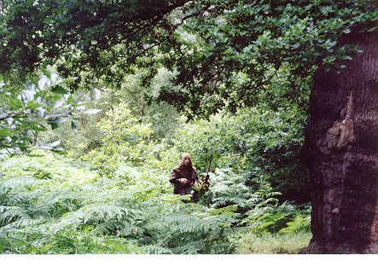
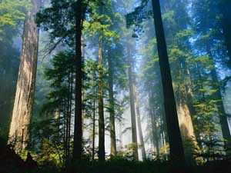
Знаменитий Шервудський ліс сьогодні - це національний заповідник в околицях Нью Алертона . Величезний природний парк, відкритий в 1963 році, загальною площею 423 гектари з сучасною інфраструктурою, обслуговує щороку до півмільйона туристів, охочих доторкнутися до легенди про Робін Гуда.

Slide 9
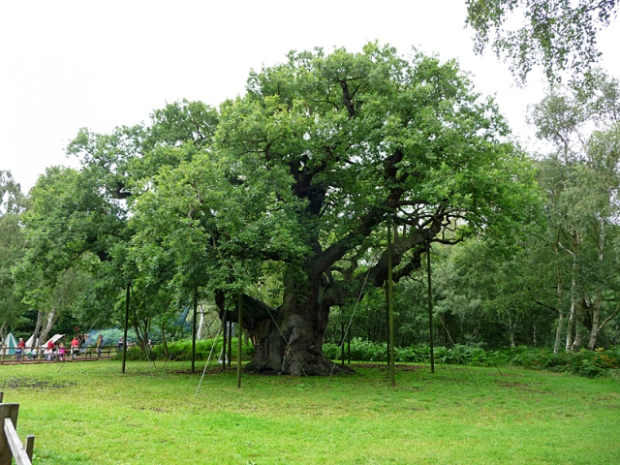
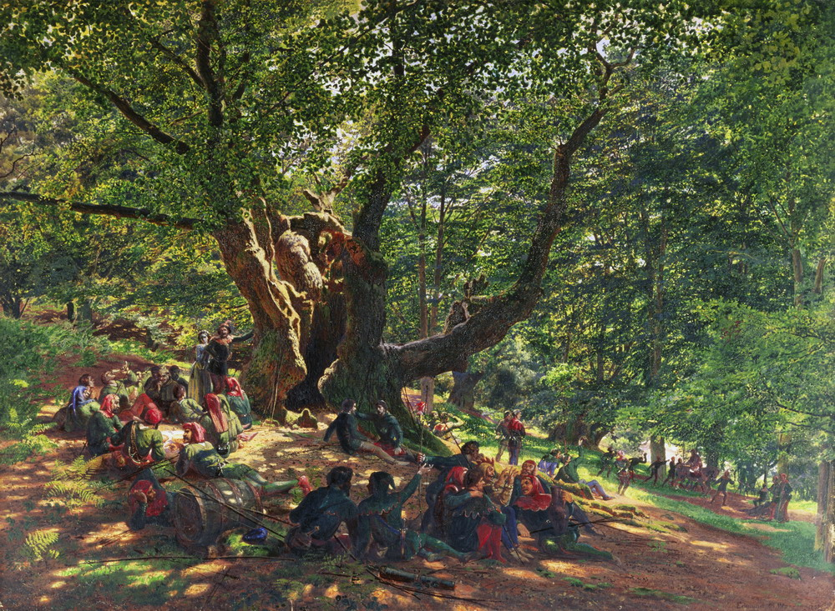
У Шервудському лісі росте дуб-довгожитель, названий Головним дубом, який, згідно з місцевим фольклором, був штаб-квартирою Робін Гуда. Його вік від 800 до 1000 років.

Slide 10
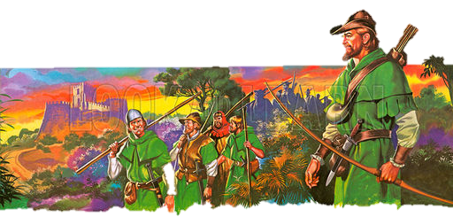
Відважний герой вперше згадується в англійських баладах і легендах на початку XIV століття.
Всього відомо близько 40 балад про Робін Гуда.
Вони об’єднані в два великих цикли:
“Мала пісня про діяння Робін Гуда”
та “Діяння Робін Гуда”.

Slide 11
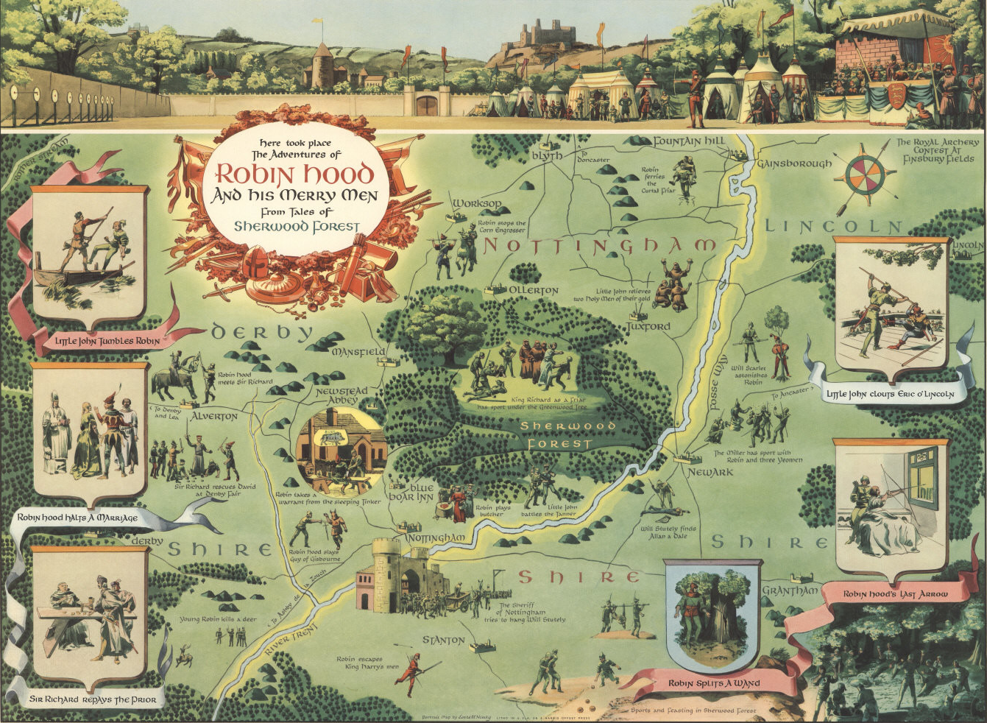

Slide 12
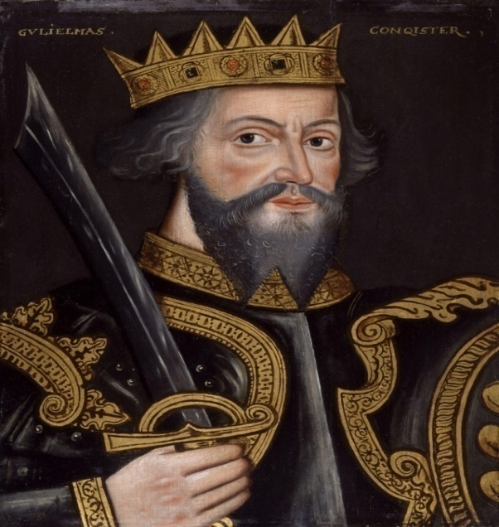
Історична довідка
Корінним населенням середньовічної Англії були племена саксів та англів. В 1066 році військо норманів, очолюване Вільгельмом Завойовником, захопило територію країни. Володіння багатих англосаксів були захоплені норманськими лицарями, а вільні селяни (йомени) потрапили в кріпацьку залежність.
Ліси були оголошені заповідними. Полювати в них мав право тільки король. Охороняли лісові угіддя королівські лісники.
Країна була поділена на графства, очолювані шерифами.

Slide 13
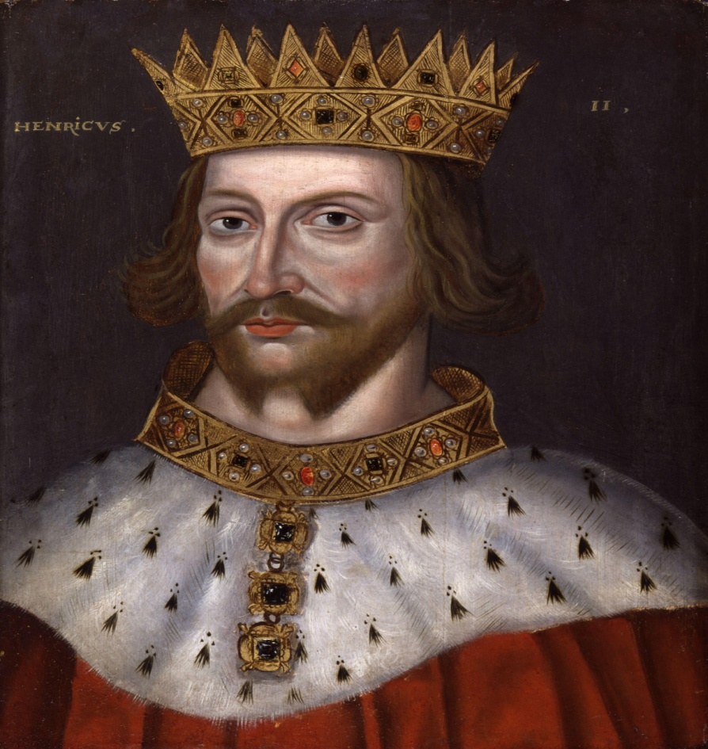
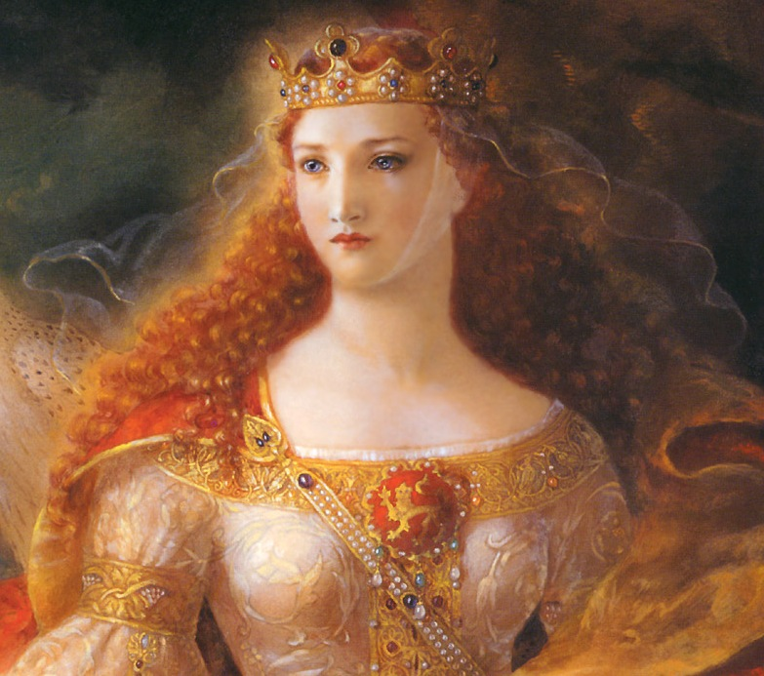
Події, описані в баладах про Робін Гуда, відбувалися в ХІІ- поч.XIVст. Це часи правління королів Генріха ІІ, Річарда І Левове Серце ,
Генріха ІІІ, Едуарда.
Королева Елеонора Аквітанська, мати Річарда І
та Іоанна Безземельного
Генріх ІІ
Плантагенет

Slide 14
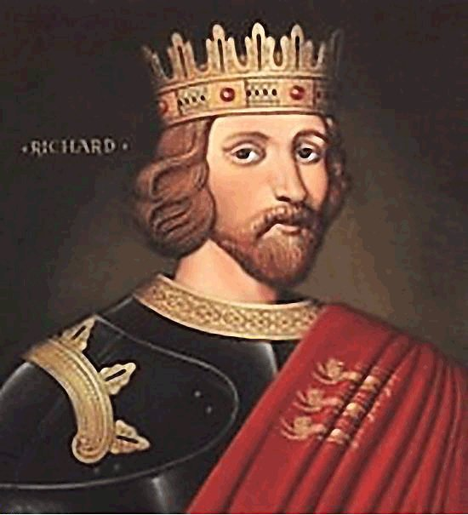
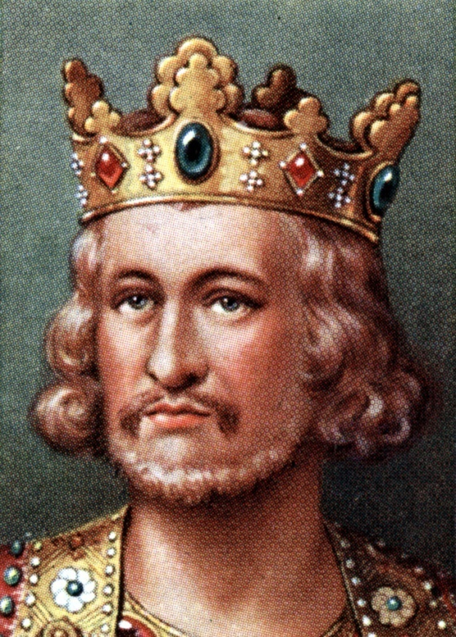
В народних баладах Робін Гуда вважають прибічником короля Річарда І Левове Серце (ХІІ ст.) і супротивником його брата принца Джона, який правив Англією в період участі Річарда в Хрестових походах.
Річард І
Левове Серце
Принц Джон
Іоанн І Безземельний

Slide 15
Віллан - залежний селянин.
Йомен – вільний землероб.
Незаконно-народжений син власника селища Локслі, якого віддали на виховання мельнику.
Несправедливо скривджений дворянин, у якого спалили маєток, а він став розбійником.
Син лісничого, вправного лучника.

Slide 16
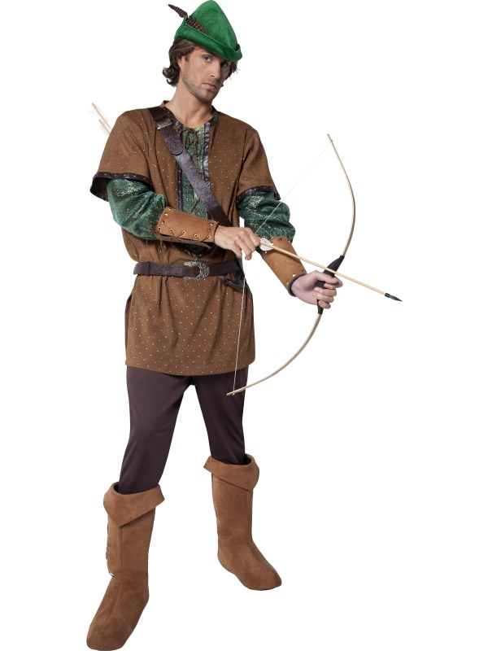
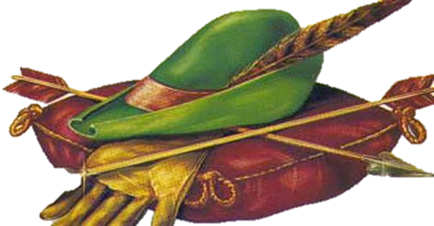
Батьківщиною Робіна балади називають селище Локслі. Хлопчик, як свідчить запис в актовій книзі, народився в 1160 році у цьому місті. Тому його часто називали Локслі
або Роб із Локслі.
Ідуть суперечки дослідників: одні вважають, що слово «Гуд» означає ковпак – капюшон, інші доводять, що це слово походить від слова ліс –
англійською мовою «вуд».

Slide 17
Коли, де та в якій родині з’явився на світ Робін Гуд?
Яке виховання дали хлопчикові? Яким вбачали його майбутнє батько і мати?
Яку трагедію пережив хлопчик у дитинстві?
Хто його виховував після смерті батьків?
Що ви можете розказати про друзів хлопчика?
Чому Роб вирішив взяти участь у змаганнях лучників в Ноттінгемі?

Slide 18
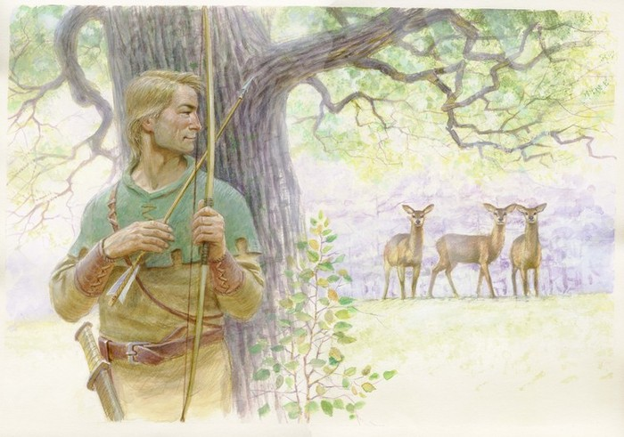
Розкажіть про подорож Робіна до Ноттінгема та про те, як він помстився за смерть батьків.
Чому Робін Гуд опинився поза законом?

Slide 19
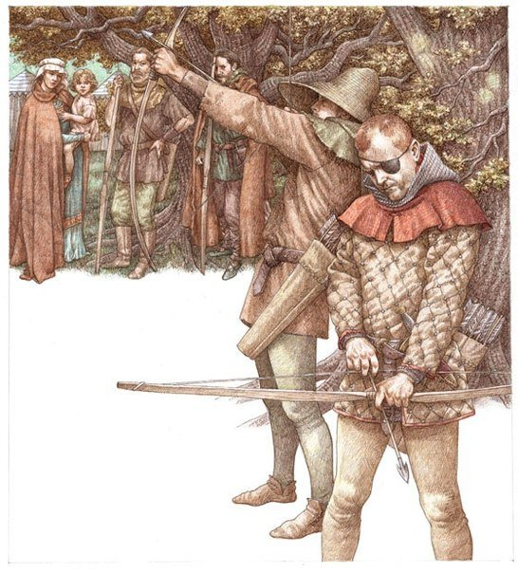
Що порадила юнакові бідна вдова, у якої він знайшов тимчасовий притулок?
Чому розмова з удовиченками ще більше розпалила Робінове бажання взяти участь у змаганнях?
Якими були умови змагання лучників?
Як Локслі вдалося пройти усі випробовування і виграти змагання?

Slide 20
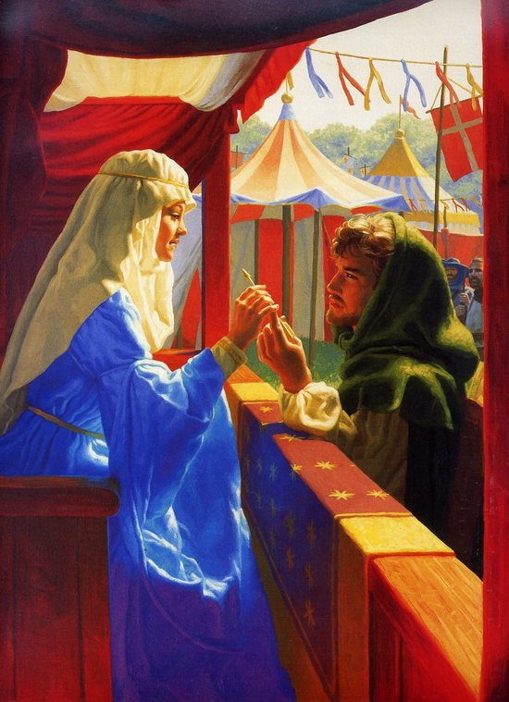
Хто отримав стрілу з рук переможця і став королевою дня?
Чому шериф відчував, що він був тричі принижений цим зухвалим переможцем?
Як ви вважаєте, чому розбійники не побоялися вибрати ватажком саме Робін Гуда, адже вони його зовсім не знали?

Slide 21
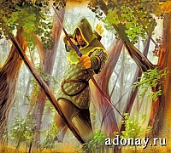
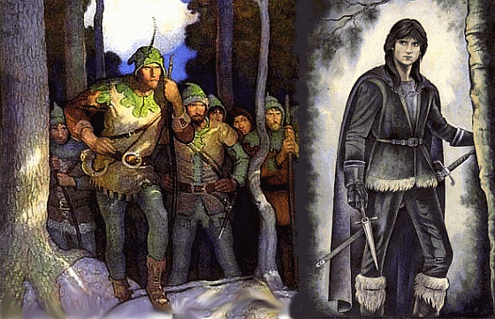
Під керівництвом отамана Робіна була ціла сотня молодців, вдягнутих у зелені плащі.

Slide 23
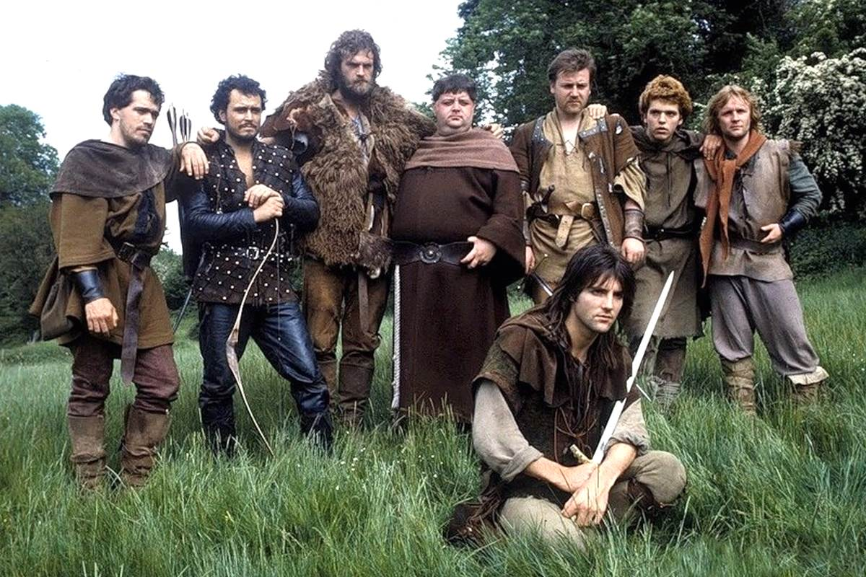
Маленький Джон, Чернець Тук, Вілл Стютлі, Вілл Пурпуровий, Мач, Алан Дейль, три удовиченка, чинбар Артур Бленд.

Slide 24
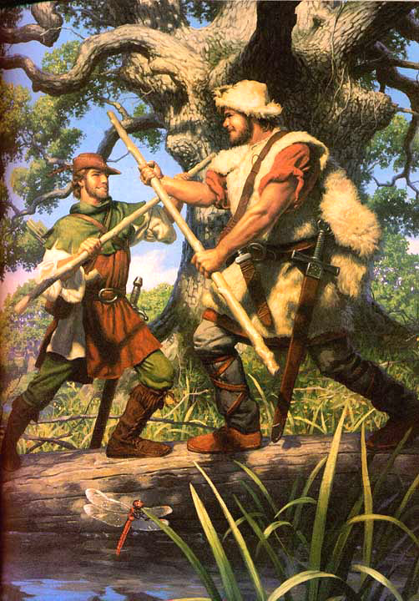
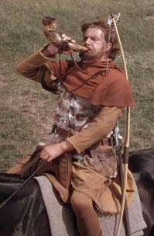
Маленький Джон
Це велетень колосального зросту і сили. Він – вірний друг та помічник Робіна Гуда, готовий пожертвувати життям заради нього. Разом з тим він ще й жартівник і балагур.

Slide 25
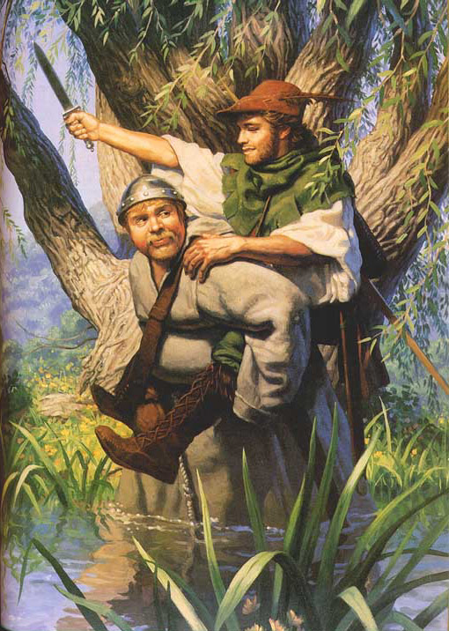
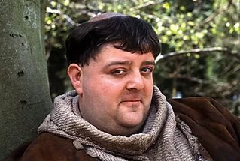
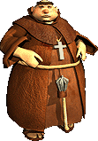
Чернець Тук
Цей легендарний персонаж поєднує в собі риси декількох біглих монахів.
Він життєрадісний, любив повеселитися у компанії “лісових братів”.

Slide 26
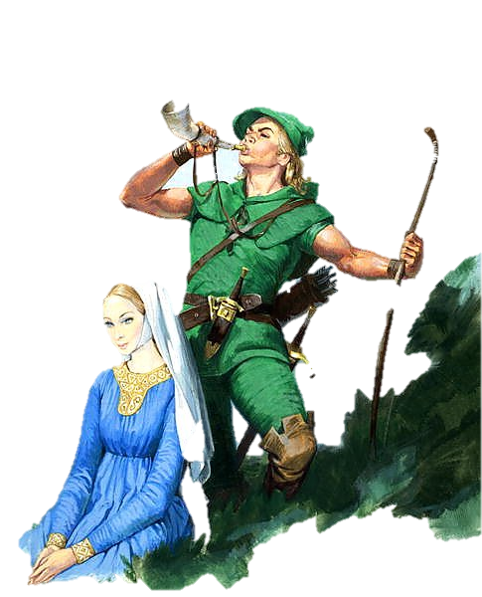
Маріан - дружина Робін Гуда
В юнацькі роки Робін Гуд був закоханий в Маріан Фіцволтер, єдину дочку графа Хантінгдона. Довідавшись про їхню дружбу граф відіслав дочку до двору королеви Елеонори.
Після зникнення Робіна Маріан переодяглася в чоловічий одяг і вирушила на його пошуки.

Slide 27
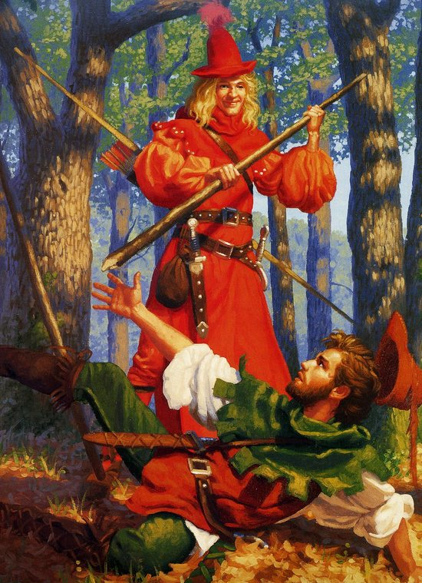
Вони зустрілися на лісовій дорозі, але не пізнали один одного. Робін вирішив обчистити багатого мандрівника. Дівчина захищалася так вправно,
що розбійник в захопленні запропонував заключити мир і бути добрими товаришами. Аж тут правда відкрилася. Робін з Маріан одружилися і щасливо
зажили в Шервудському лісі.

Slide 28
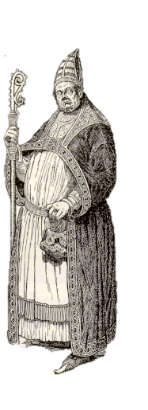
Єпископ Герфордський
Єпископ Герфордський якось натрапив на Робіна і його людей, які смажили оленину, добуту у королівських лісах. Він вирішив, що перед ним звичайні селяни, і наказав схопити їх.
Розбійники, насміхаючись, почали просити про пощаду, але єпископ був невмолимий.

Slide 29
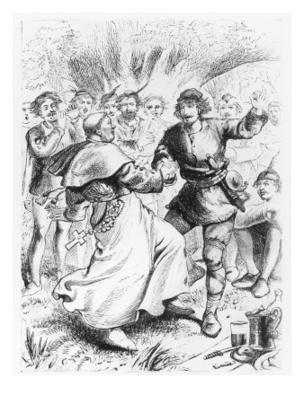
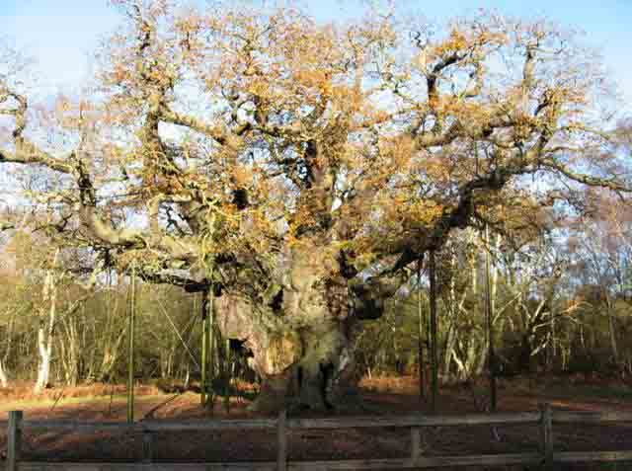
Робін Гуд провчив єпископа, він примусив його танцювати джигу навколо величезного дуба. До цього часу місце, де це відбувалося, називають “дубом єпископа”.

Slide 30
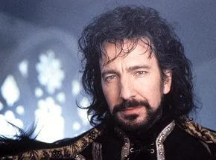
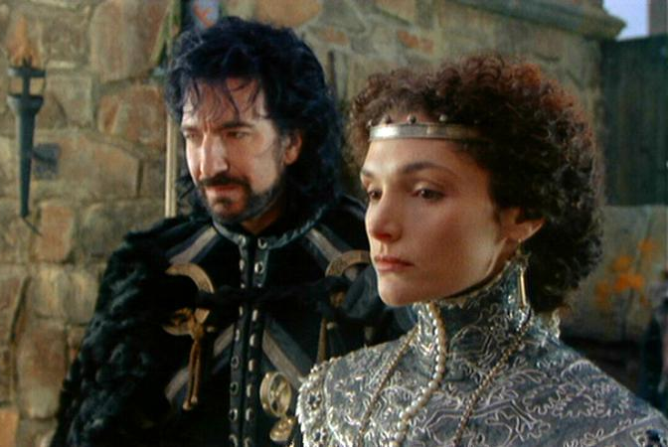
Шериф Ноттінгемський
«Дивись, Робін Гуд! Ноттінгемський шериф.
Наш давній ворог — не друг!»

Slide 32
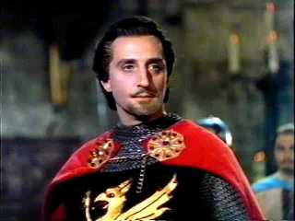
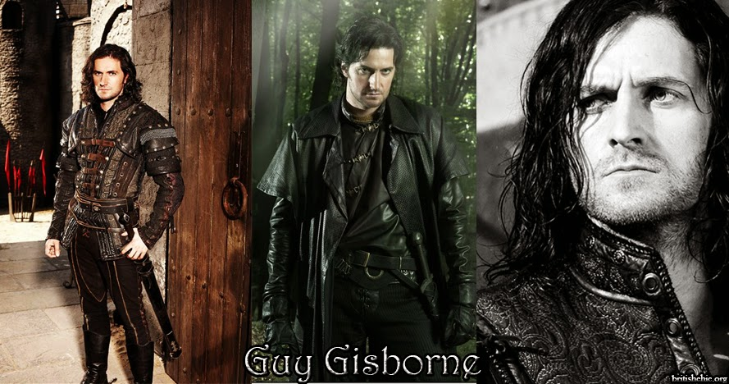
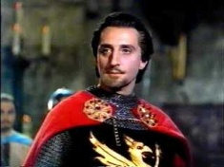
Гай Гісборн
— Поклявсь я Робіна спіймать,
Знайду лиш — так і знай:
У ріг баранячий скручу, –
Це каже Гісборн Гай!

Slide 33
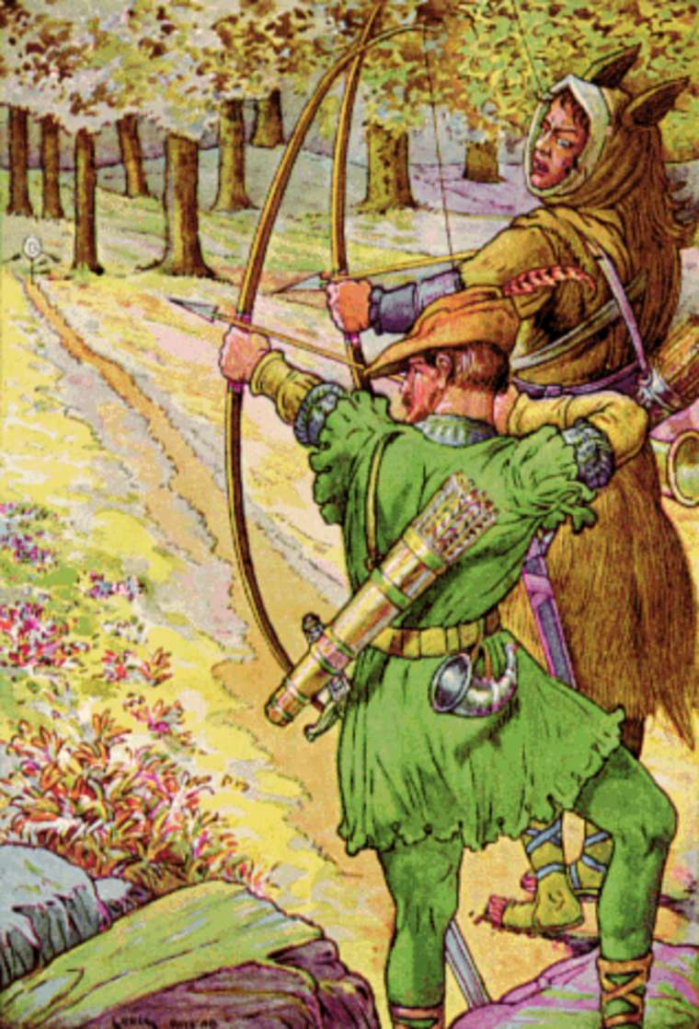
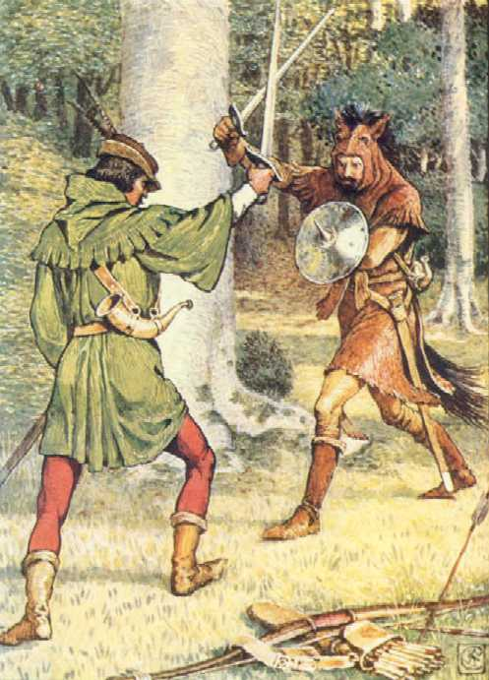

Slide 34
Ще один улюбленець народу — король Річард Левове Серце, справедливий правитель, тож не дивно, що в легендах вони з Робін Гудом стають друзями. Король усіх «лісових братів» узяв на службу, гідно винагородивши їх і благословивши шлюб Робіна Гуда з Маріан.

Slide 35
розум , кмітливість;
сміливість, відвага;
мужність;
справедливість;
співчуття до ближнього;
великодушність , щедрість;
вірність;
благородство;
непримиренність до ворогів;
любов до народу.

Slide 36
Коли Робін важко захворів, він відправився по допомогу до монастиря Кекліз, настоятелькою якого була його родичка.
Але монахиня зрадила Робіна, вона відкрила йому жилу і ждала, щоб він стік кров’ю.

Slide 37
Перед смертью, Робін пустив стрілу з вікна монастиря, сказавши, що там, де вона впаде, буде місце його поховання. Могила Робін Гуда знаходиться серед руїн монастиря Кекліз.
Під каменем важким отут
Спочив навіки Робін Гуд.
Він доблесно і чесно жив,
Він кривди серцем не любив.

Slide 38
Література і кіно
«Пригоди Робін Гуда» (1938), 3 премії «Оскар.
Мультфільм «Робін Гуд»(1973), створений студією Діснея.
«Робін и Меріан» (1976), історичний фільм, в ролі Робіна —Шон Коннері.
«Стріли Робін Гуда» (1976), історичний фільм, в ролі Робіна — Борис Хмельницький.
Телевізійний серіал «Робін з Шервуда» (1983-1985) .
«Робін Гуд, принц грабіжників» (1991) — історичний бойовик з Кевіном Костнером.
Телевізійний серіал «Робін Гуд» (2006), у ролі Робіна - Йонас Армстронг.

